Slide 1
ПроЕКТ Арт форум
Чуйко Павел
ГАОУ Школа №1518 10 «Г»

Slide 2
ИДЕЯ Арт форума:
Этот сайт создан для творческих людей, которые хотят поделится своими работами, узнать в какие места Москвы можно сходить, и ,может быть, найти для себя что-то новое.

Slide 3
Цели и задачи
Цели:
Проектирование виртуального пространства о творчестве и искусстве, где пользователи смогут публиковать свои рисунки, а также делать посты.
Задачи:
Создание простого и гибкого веб-ресурса, специализирующегося на искусстве и творчестве.

Slide 4
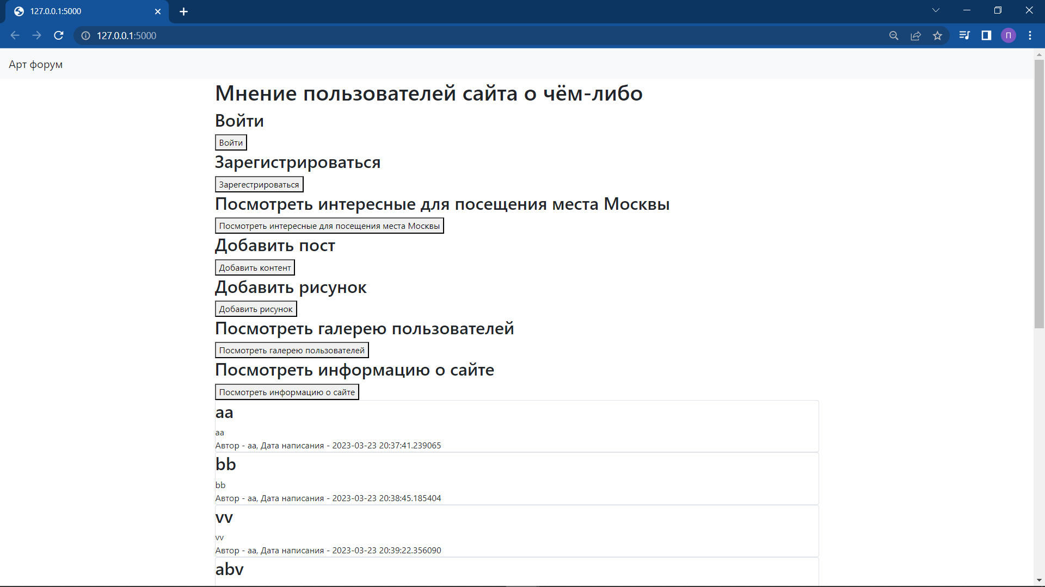
Интерфейс
Встречает пользователя стартовое окно, где происходят дальнейшие действия.

Slide 5
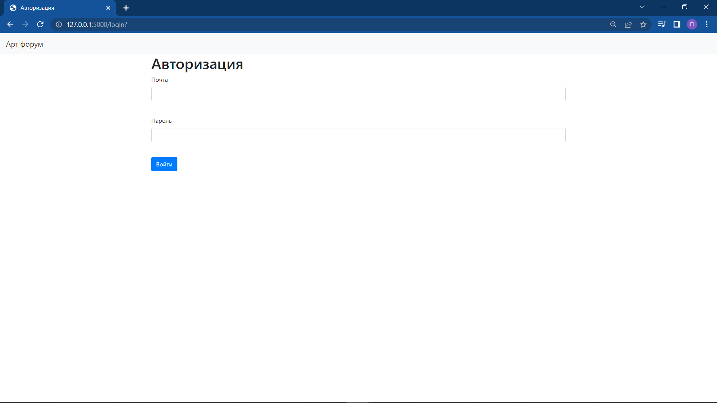
Интерфейс
Поле авторизации.

Slide 6
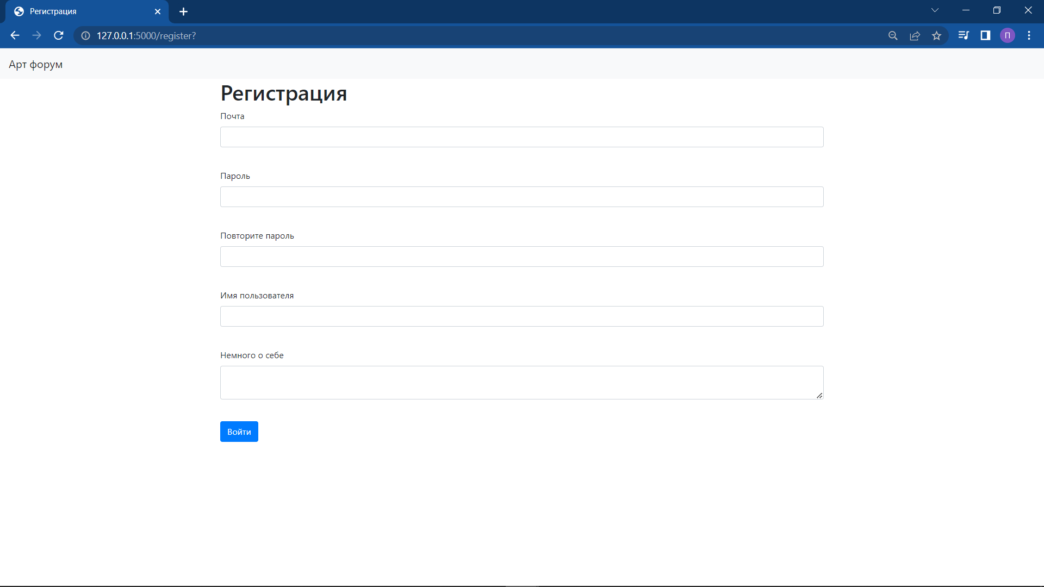
Интерфейс
Поле регистрации.

Slide 7
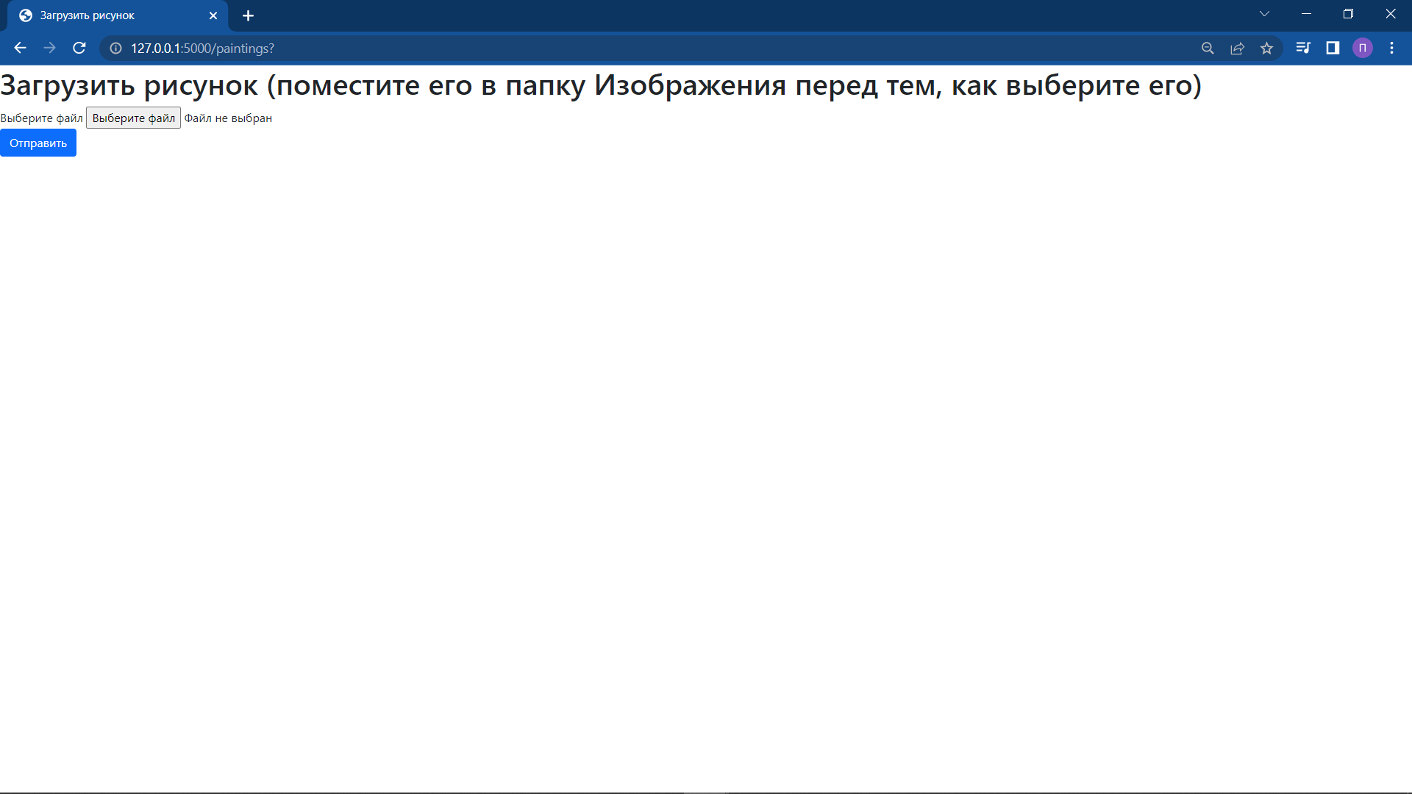
Интерфейс
Поле добавления рисунка

Slide 8
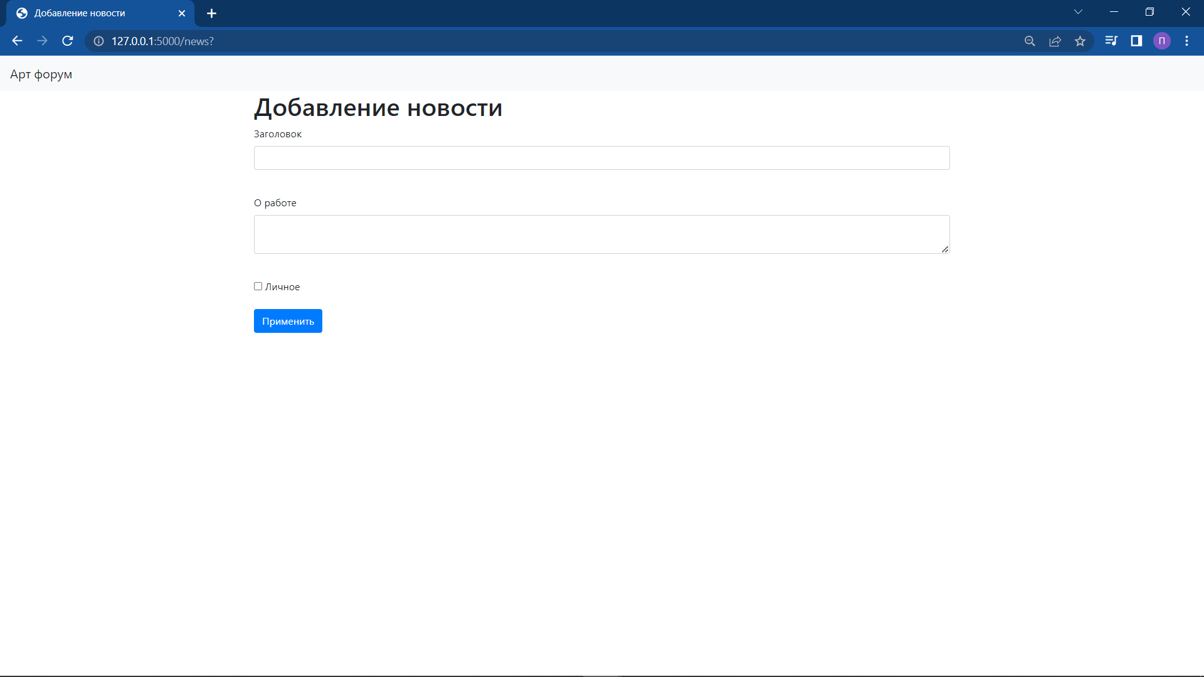
Интерфейс
Поле добавления новости

Slide 9
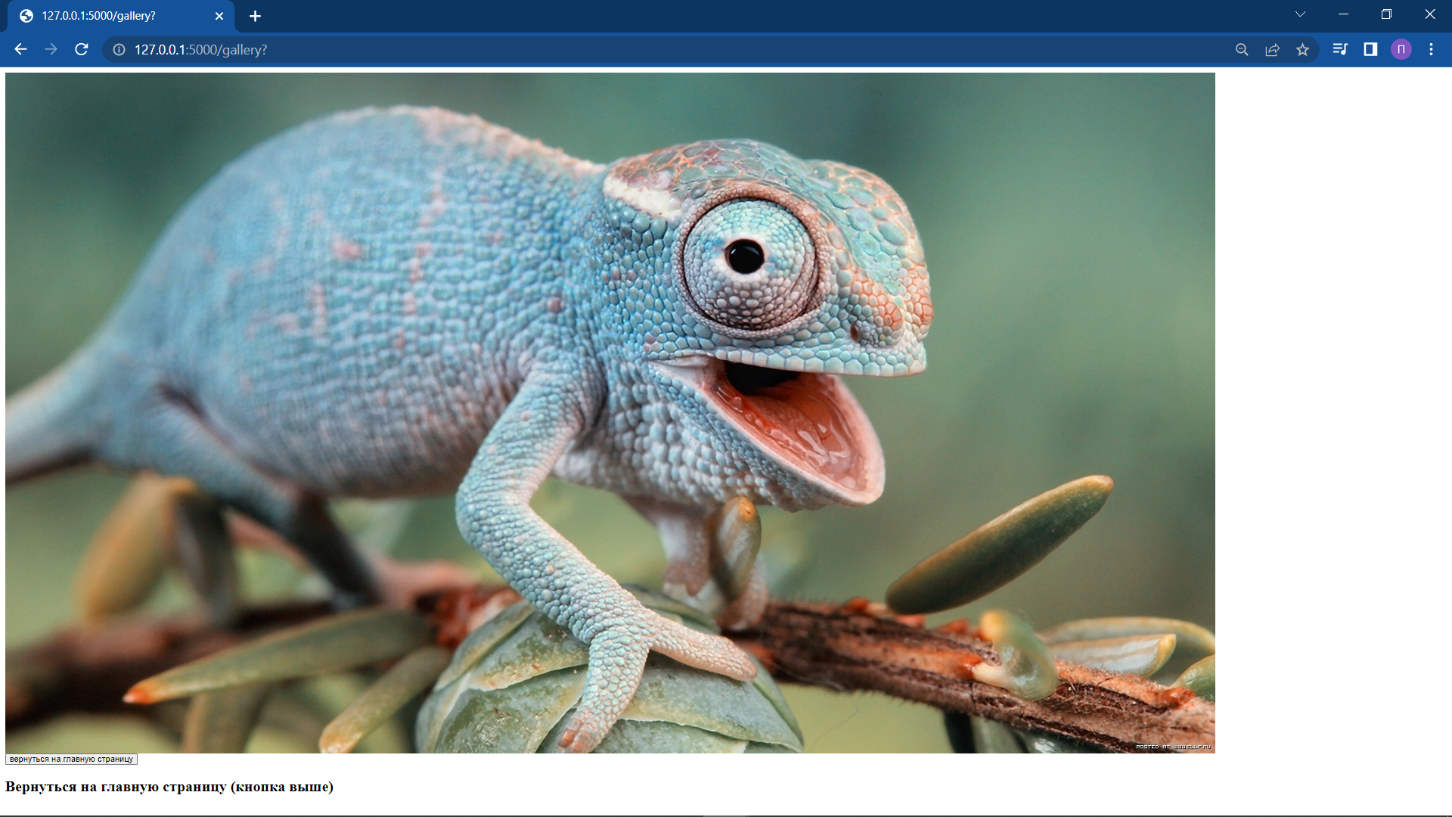
Интерфейс
Поле галереи пользователей

Slide 10
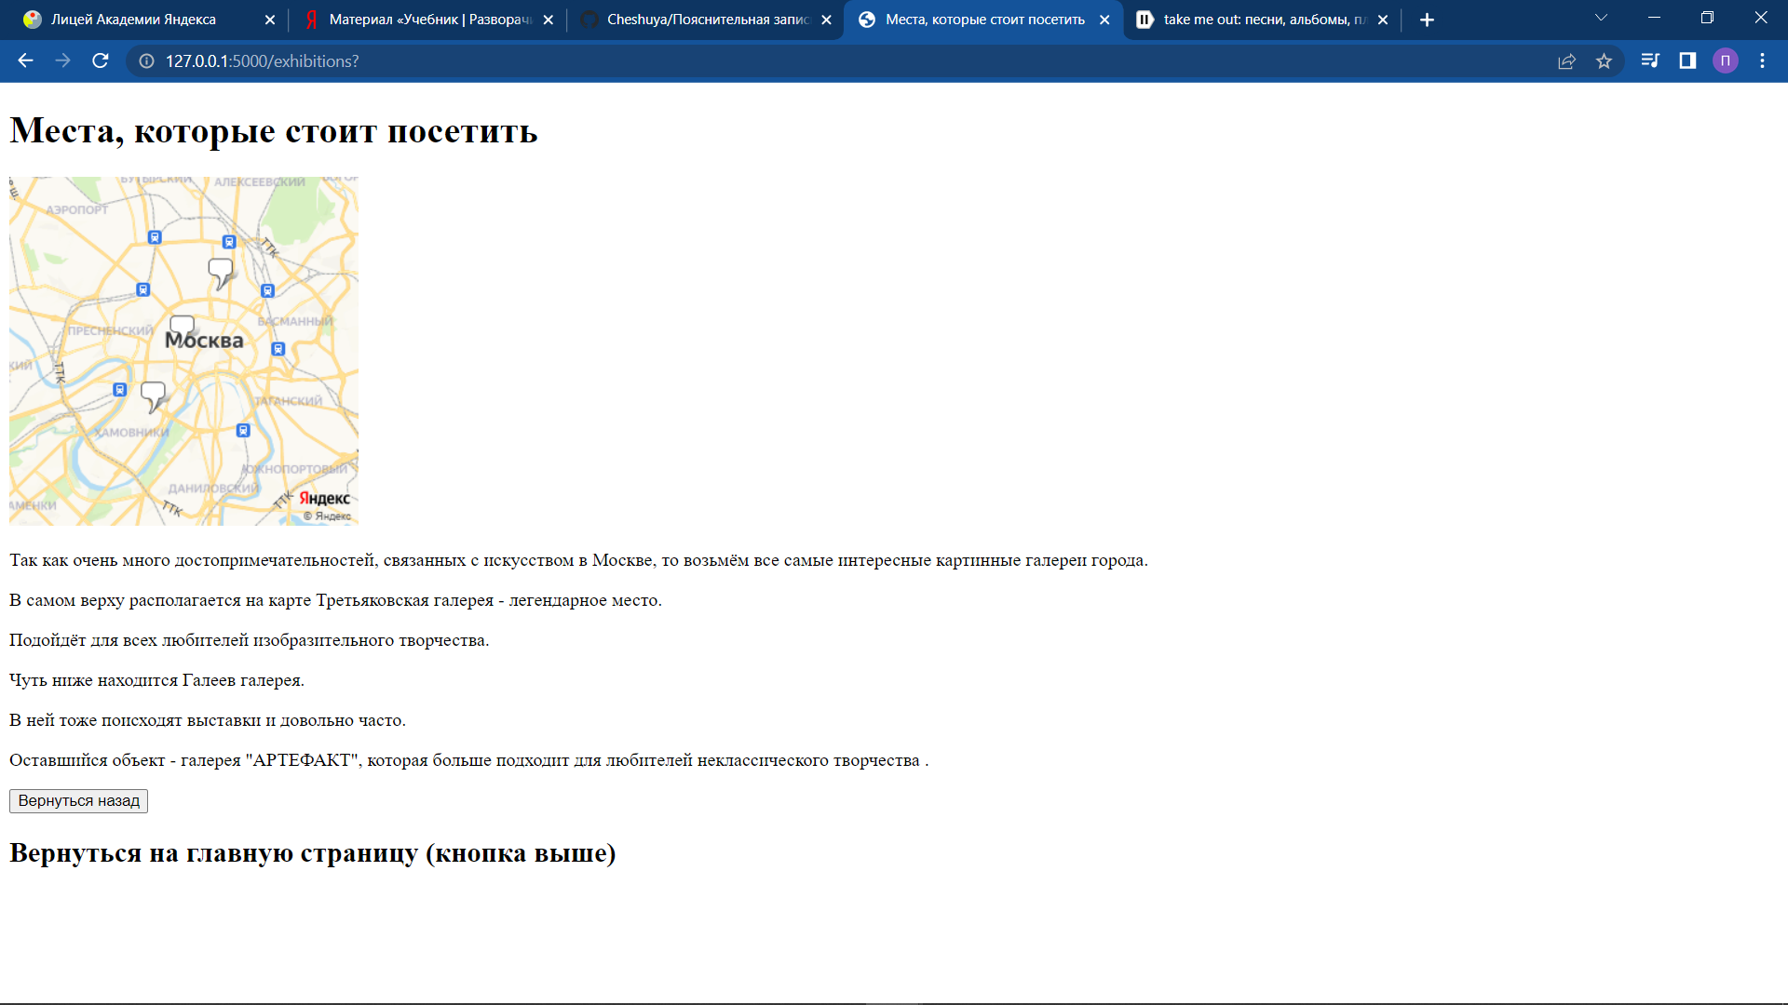
Интерфейс
Поле достопримечательностей Москвы

Slide 11
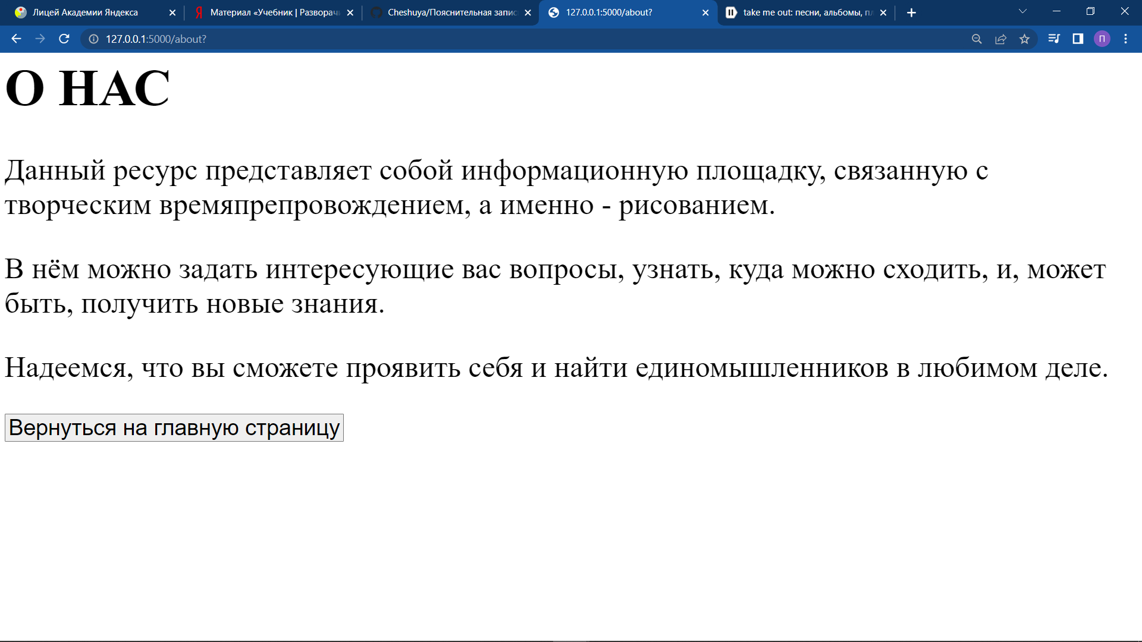
Интерфейс
Поле информации о сайте

Slide 12
структура
Библиотеки: Flask, Sqlalchemy, Werkzeug.security, datetime.
Классы: News, Users(set_password, check_password), LoginForm, RegisterForm.
Отдельные функции: global_init, create_session, main, index, add_news, add_painting, login, load_user, show_gallery, talk_about_us.

Slide 13

Планы развития проекта
Добавление чата пользователей.
Добавления групп по определённым тематикам.
Оптимизация сайта и исправление последующих багов.

